Slide 1
資料庫
許新翎

Slide 2
今日實作 Code
https://github.com/JustinHsu1019/GDSC-Database-Tutorial

Slide 3
一段小故事
CTF? SQL注入?

Slide 4
什麼是資料庫？

Slide 5
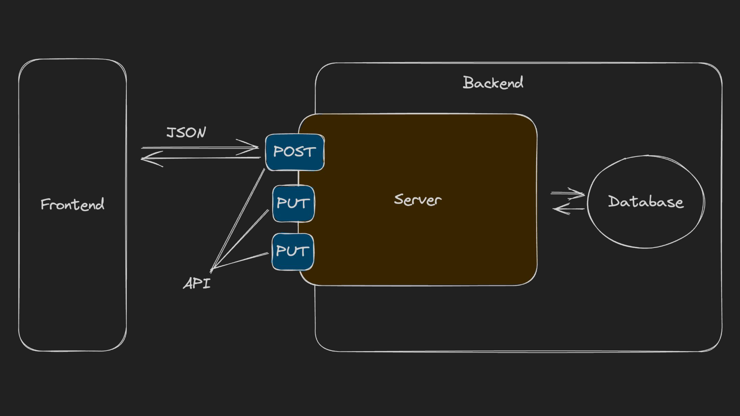

Slide 6
資料庫的基本概念
什麼是資料庫，它的主要功能和用途
1. 資料庫就像是資訊的集中存儲地
2. 你可以在資料庫裡新增、查詢、修改或刪除資料
3. 資料庫可以多人同時使用，且避免資料重複
4. 資料庫與其他應用程式是分開的，這樣更靈活

Slide 7
在資料庫之前，電腦如何儲存數據？

Slide 8
資料庫的歷史背景
人工處理階段
1. 數據不保存，不共享
2. 數據需要由應用程式自己管理
3. 數據不具有獨立性，變化後需修改應用程式

Slide 9
資料庫的歷史背景
平面文件系統
1. 數據可以長期保存，由文件系統進行管理
2. 程式與數據有一定的獨立性，但共享性差
3. 數據獨立性低，冗餘度較大

Slide 10
資料庫的歷史背景
資料庫管理系統
1. 數據結構化，共享性好，冗餘度低
2. 數據獨立性高，由DBMS統一管理
3. 應用程式和數據具有高度的獨立性

Slide 11
什麼是資料庫管理系統？

Slide 12
資料庫管理系統 (DBMS)
資料庫管理系統 (DBMS) 的角色和功能
DBMS是一套大型軟體，專門用於建立、使用及維護資料庫，確保資料的安全性和完整性
用戶和資料庫管理員可以透過DBMS來訪問及維護資料庫中的數據
DBMS允許多個應用程式和用戶同時或在不同時間使用多種方法來操作資料庫
DBMS使用者能夠方便地定義和操作數據，並在多用戶環境下進行數據併發控制和恢複

Slide 13
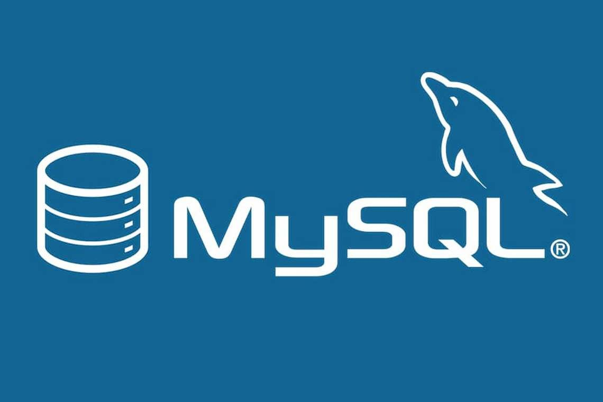
幾個常見的DBMS
1. MySQL：是一個開源的關聯式資料庫管理系統，常用於網頁應用

Slide 14

幾個常見的DBMS
2. Microsoft SQL Server：是Microsoft公司開發的關聯式資料庫管理系統

Slide 15
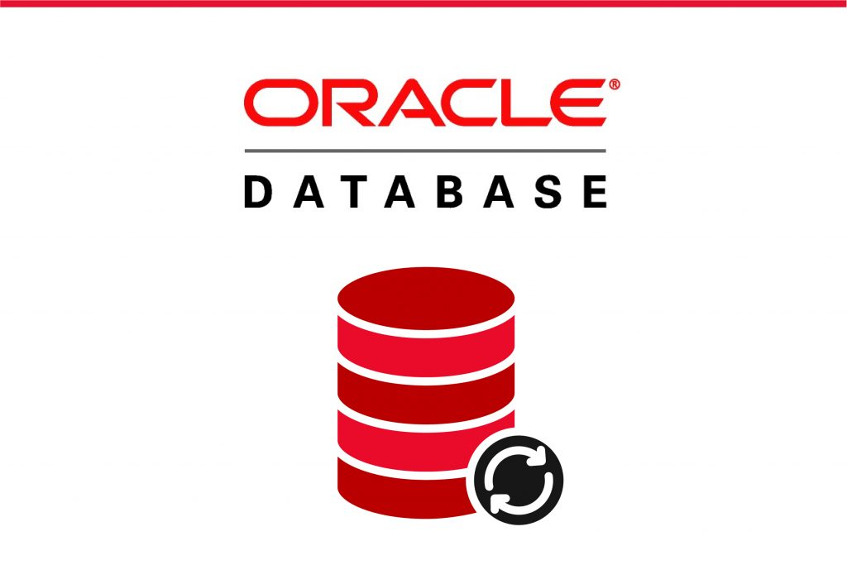
幾個常見的DBMS
3. Oracle Database：是一個物件-關聯式資料庫管理系統，廣泛用於大型企業

Slide 16
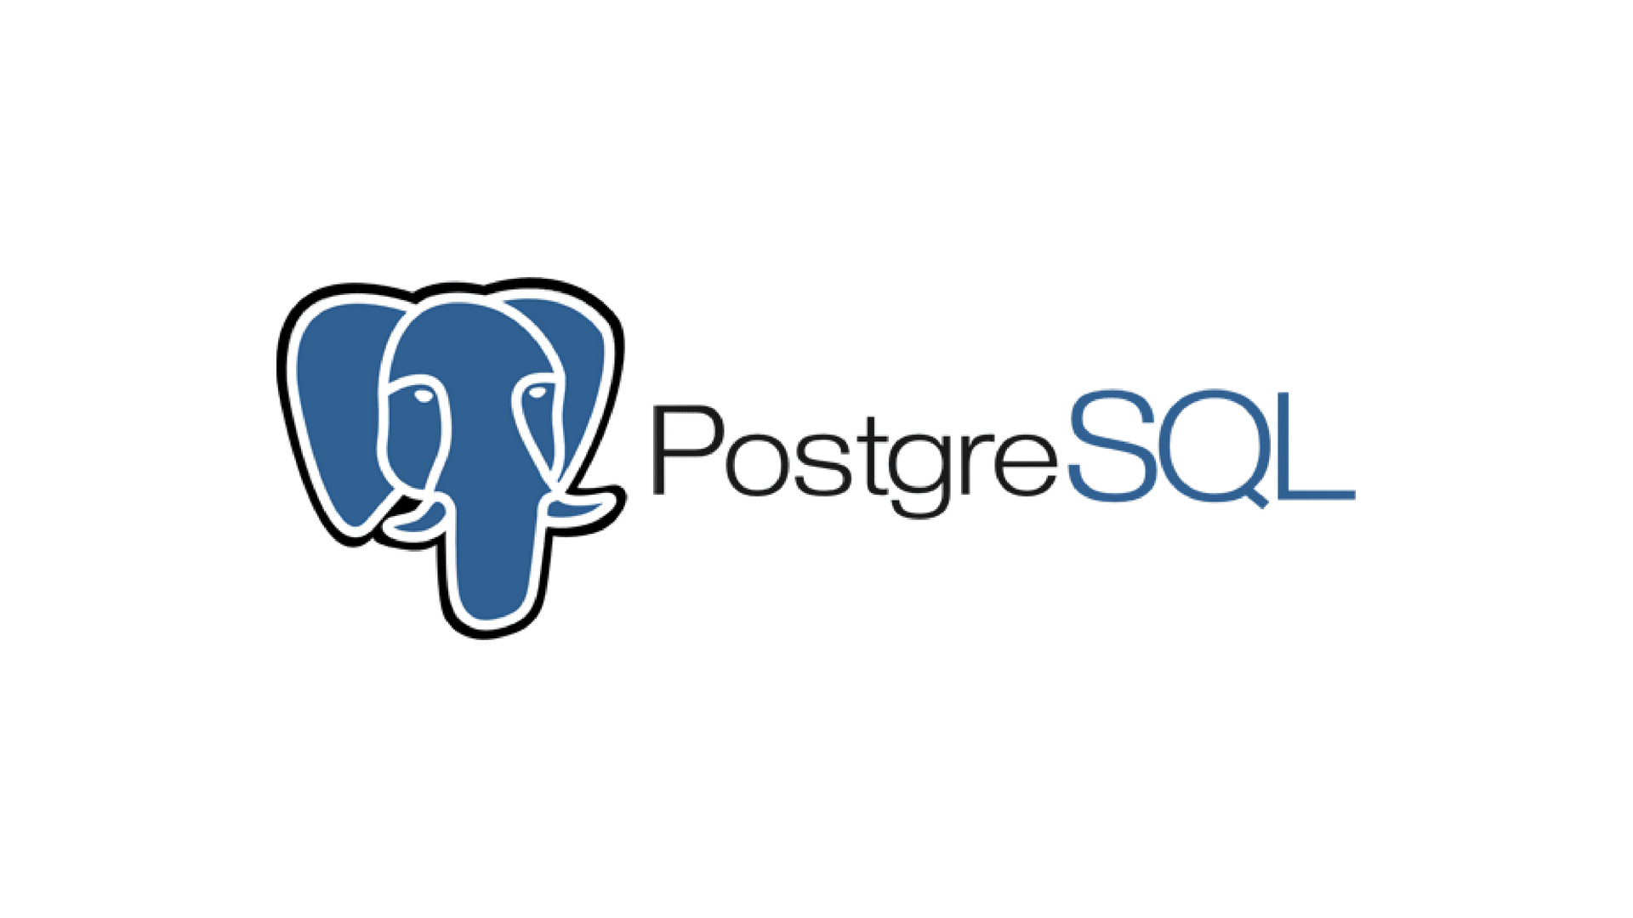
幾個常見的DBMS
4. PostgreSQL：是一個強大的開源物件-關聯式資料庫系統

Slide 17

幾個常見的DBMS
5. MongoDB：是一個開源的NoSQL資料庫，使用JSON樣式的文件進行資料存儲

Slide 18
SQL 語言深入
搭配 MySQL 實作進行

Slide 19
MySQL 安裝

Slide 20
今日主題

Slide 21
學生資料管理系統

Slide 22
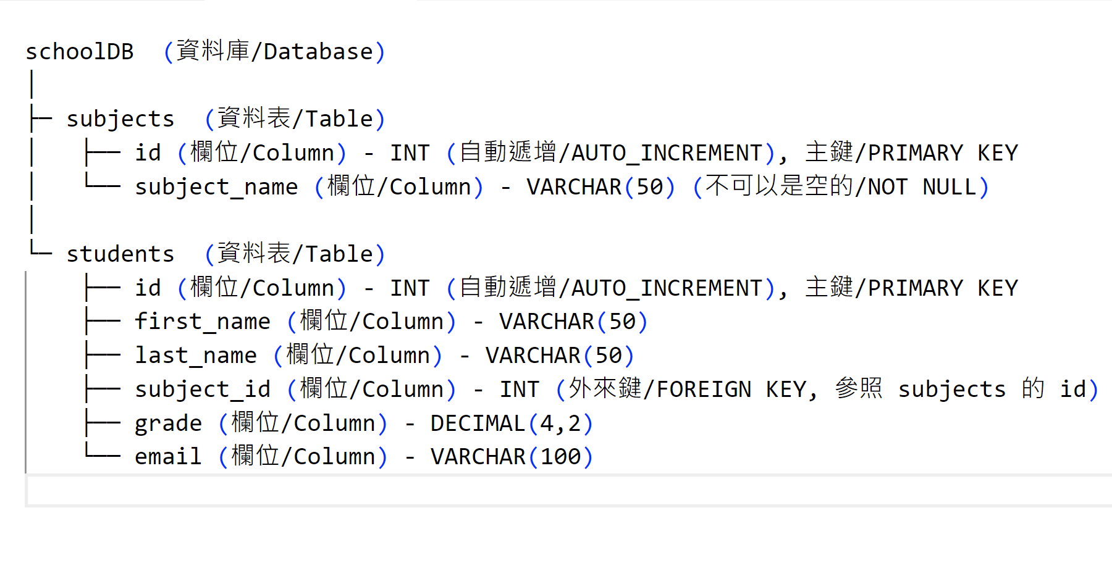
資料庫結構

Slide 23
CREATE 和 ALTER 語句
1. CREATE DATABASE 語句用於建立新的資料庫
2. CREATE 語句用於在資料庫中建立新的表格
3. ALTER 語句用於修改已存在的表格結構，例如添加、刪除或修改欄位

Slide 24
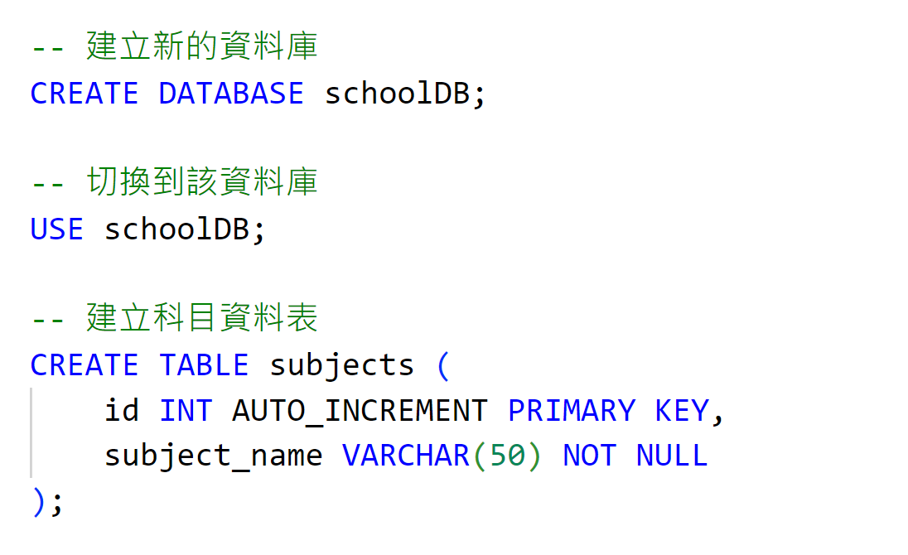
CREATE 和 ALTER 語句

Slide 25
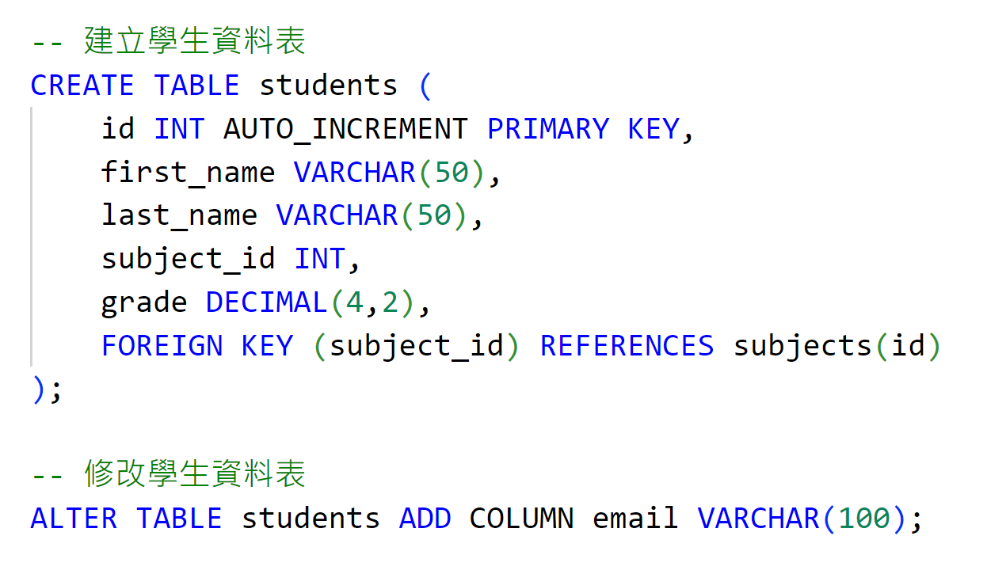
CREATE 和 ALTER 語句

Slide 26
資料操作語句
1. INSERT 語句用於向表格中插入新的資料。
2. UPDATE 語句用於修改表格中的資料。

Slide 27
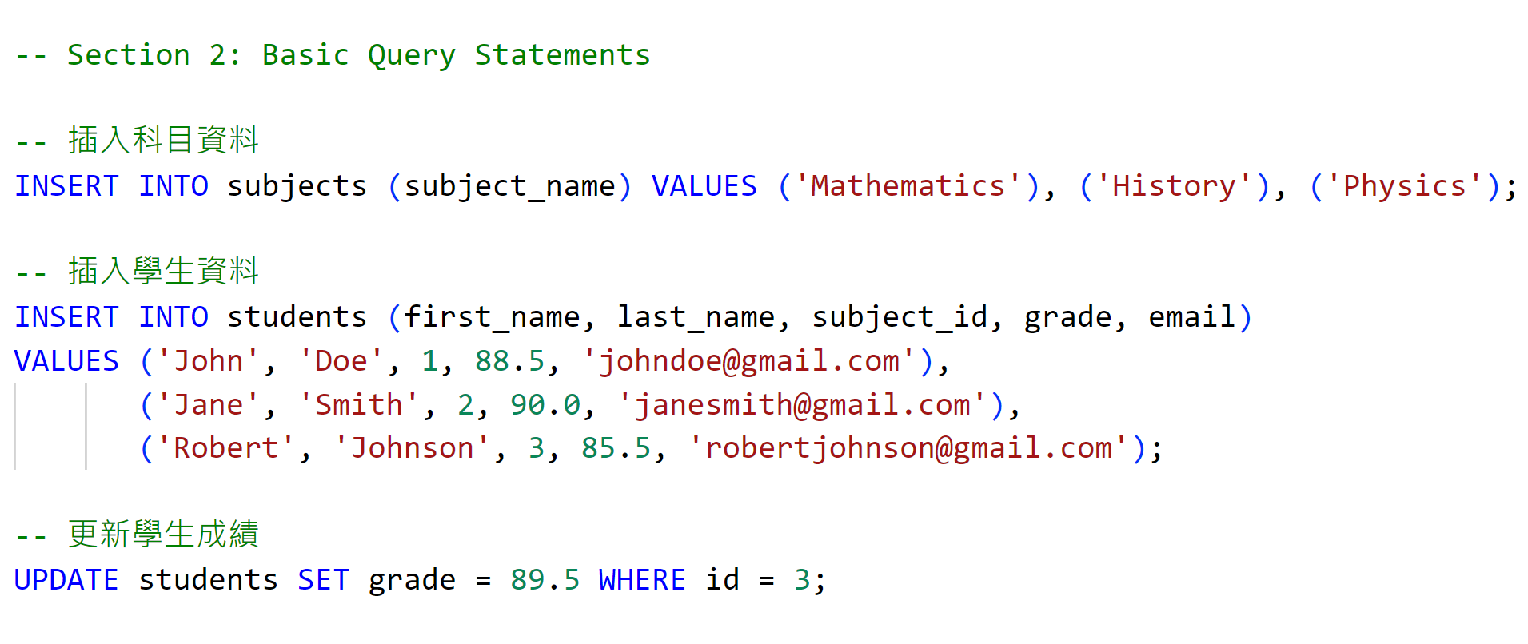
資料操作語句

Slide 28
基本查詢語句
搭配 MySQL 實作進行

Slide 29
SELECT 語句的基本結構
1. SELECT 語句用於從資料庫表格中選擇資料
2. 可以指定要選擇的欄位名稱，或使用 * 來選擇所有欄位

Slide 30
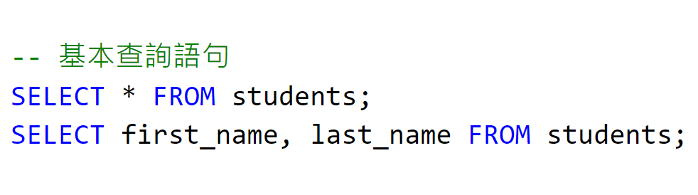
SELECT 語句的基本結構

Slide 31
WHERE 子句
如何過濾資料
1. WHERE 子句用於過濾查詢結果
2. 可以使用比較運算符，如 =、<>、>、< 等來指定過濾條件

Slide 32
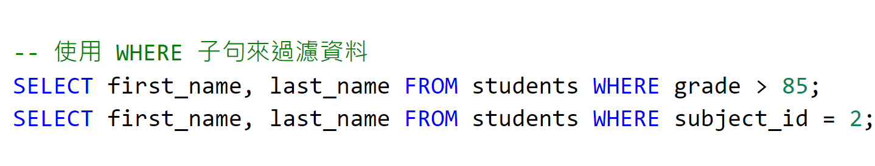
WHERE 子句
如何過濾資料

Slide 33
排序和分組
ORDER BY 和 GROUP BY 的使用
1. ORDER BY 子句用於對查詢結果進行排序。
2. GROUP BY 子句用於對查詢結果進行分組。

Slide 34
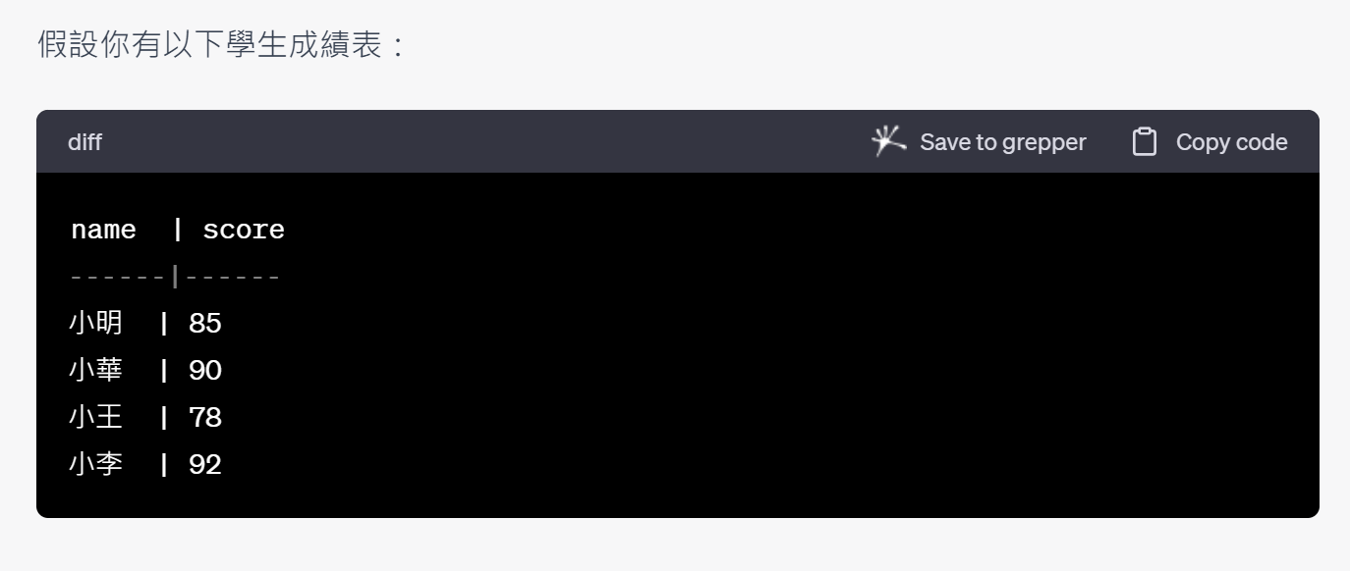
排序和分組
order BY 的使用

Slide 35
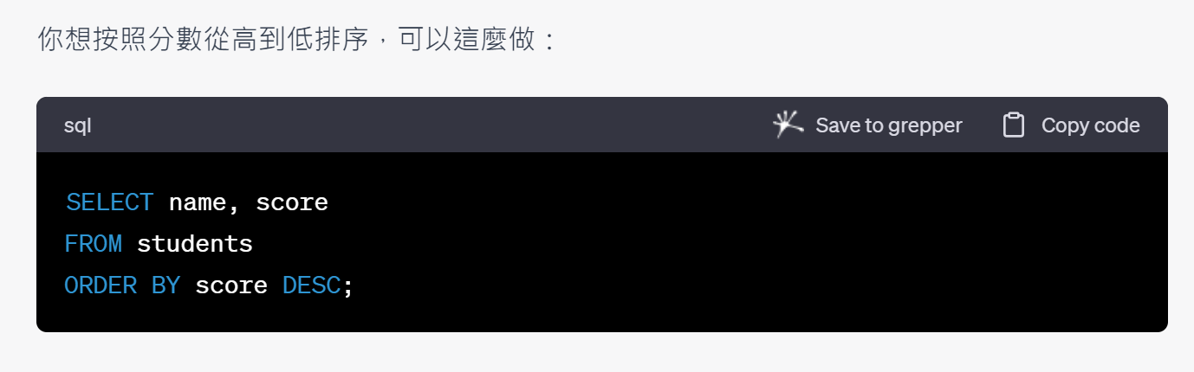
排序和分組
order BY 的使用

Slide 36
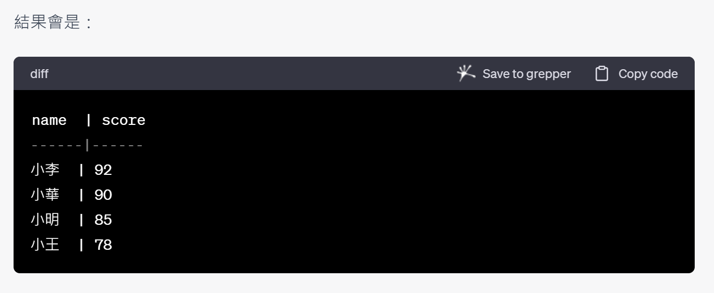
排序和分組
order BY 的使用

Slide 37
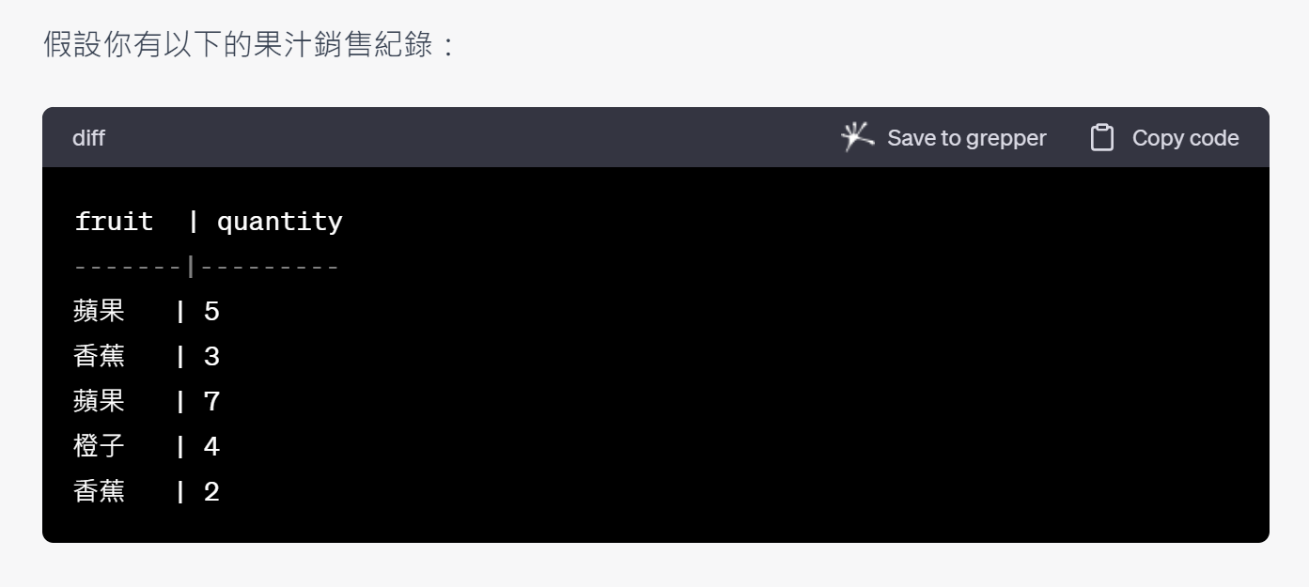
排序和分組
GROUP BY 的使用

Slide 38
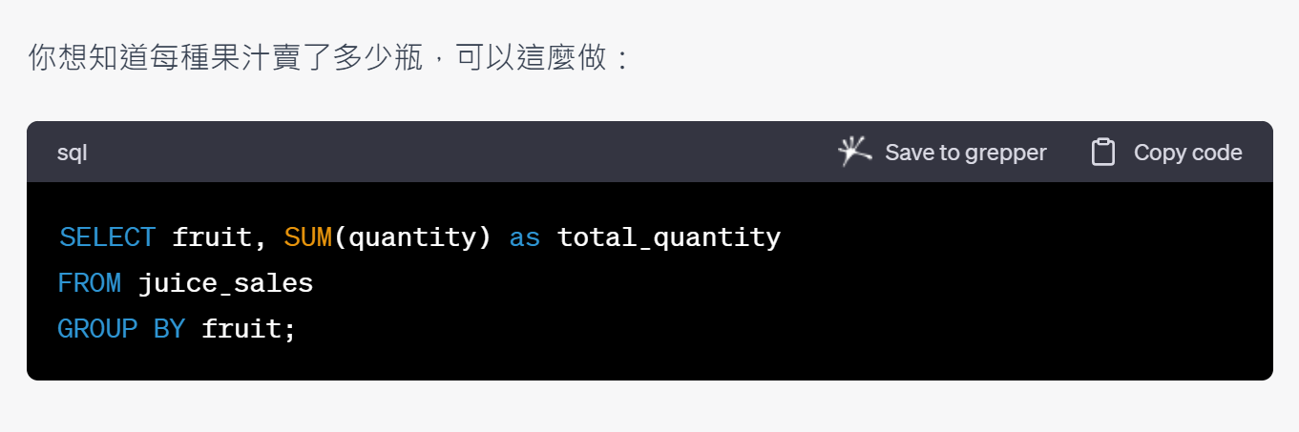
排序和分組
GROUP BY 的使用

Slide 39
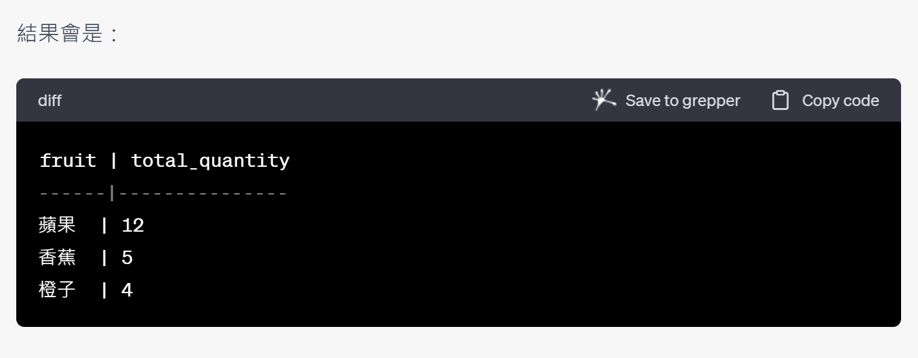
排序和分組
GROUP BY 的使用

Slide 40
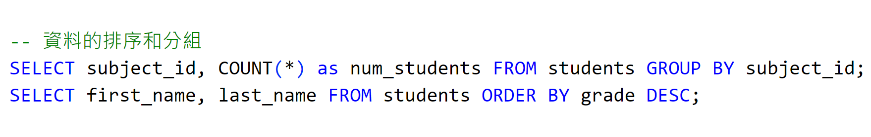
排序和分組
ORDER BY 和 GROUP BY 的使用

Slide 41
進階查詢技巧
搭配 MySQL 實作進行

Slide 42
聯接 (JOIN) 的概念
如何結合多個表格
1. JOIN 用於結合兩個或多個表格的資料。
2. 可以使用 INNER JOIN、LEFT JOIN、RIGHT JOIN 和 FULL JOIN 等不同類型的聯接。

Slide 43


Slide 44
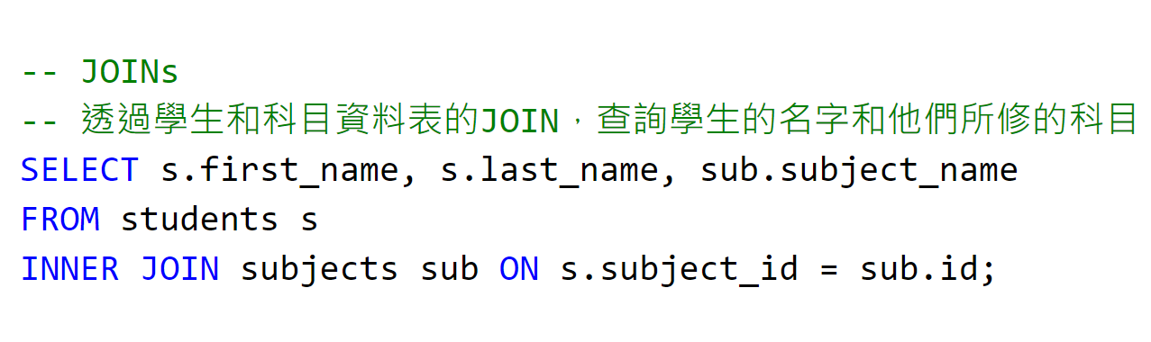
聯接 (JOIN) 的概念
如何結合多個表格

Slide 45
子查詢的使用
1. 子查詢是嵌套在另一個查詢中的查詢。
2. 可以在 SELECT、FROM 和 WHERE 子句中使用子查詢。

Slide 46
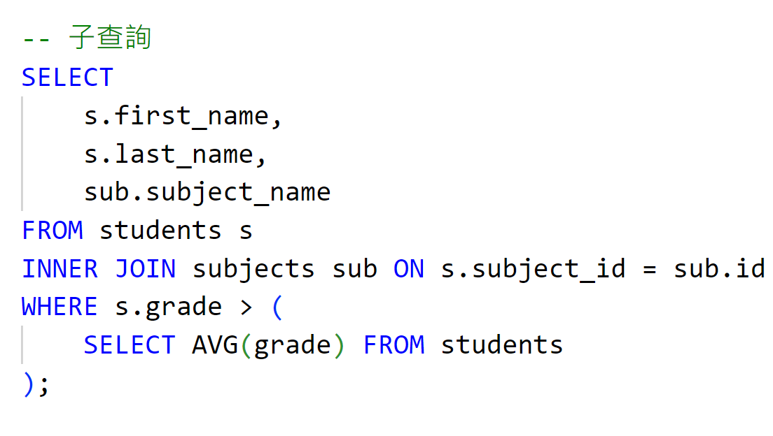
子查詢的使用

Slide 47
視圖 (VIEW) 的概念和用途
1. 視圖是一個虛擬的表格，它可以是基於一個或多個表格的查詢結果
2. 視圖可以用於簡化複雜的查詢，隱藏資料的某些部分或提供額外的資料安全性

Slide 48
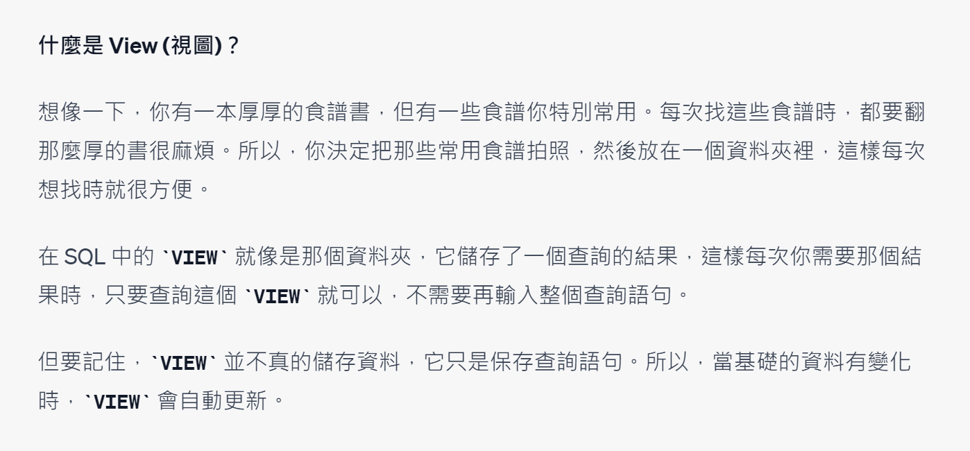
視圖 (VIEW) 的概念和用途

Slide 49
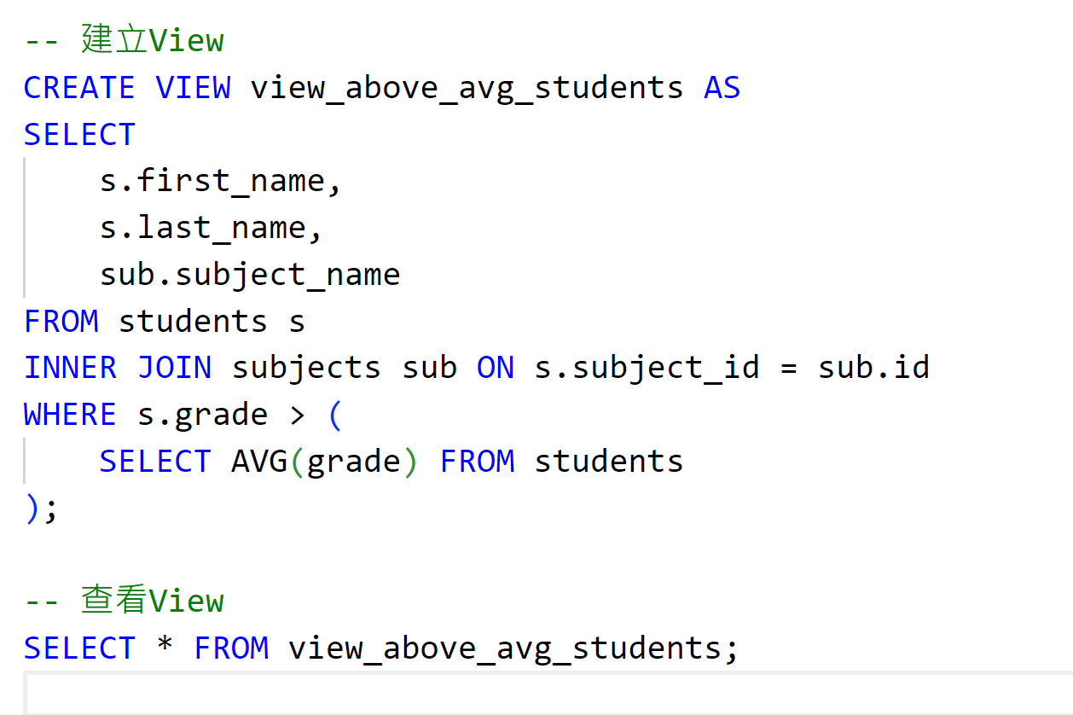
視圖 (VIEW) 的概念和用途

Slide 50
資料庫的安全威脅

Slide 51
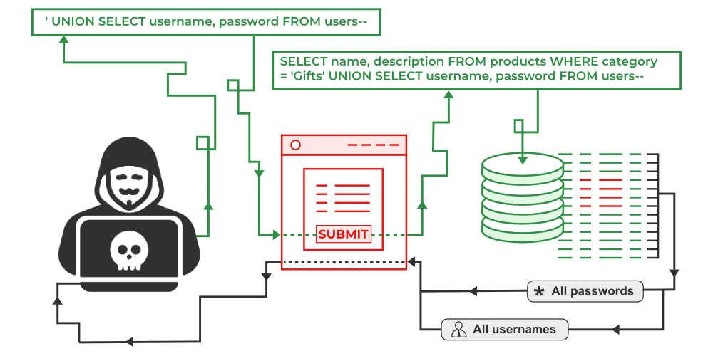
資料庫的安全威脅
SQL注入：攻擊者利用應用程式的安全漏洞，向資料庫查詢中注入惡意SQL代碼，從而獲取、修改或刪除資料

Slide 52

資料庫的安全威脅
權限管理：不正確的權限設定可能允許未經授權的用戶訪問、修改或刪除資料

Slide 53
還有哪些資料庫？

Slide 54
分散式資料庫

Slide 55
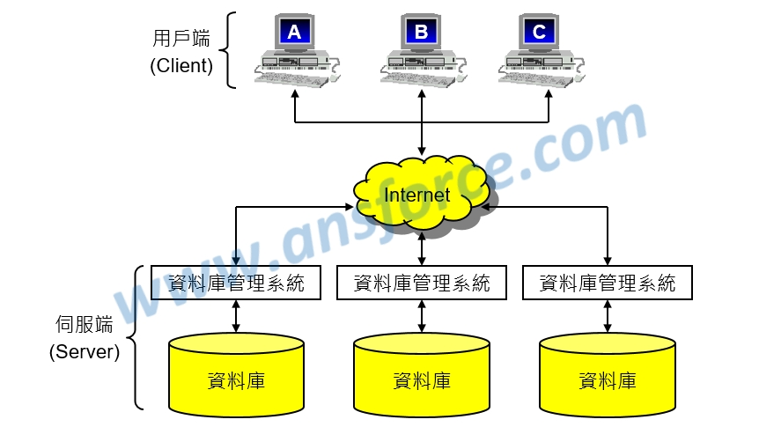
分散式資料庫的概念和優勢
1. 分散式資料庫是將資料存儲在多台機器上，而不是單一機器上
2. 主要優勢包括高可用性、擴展性和容錯性

Slide 56
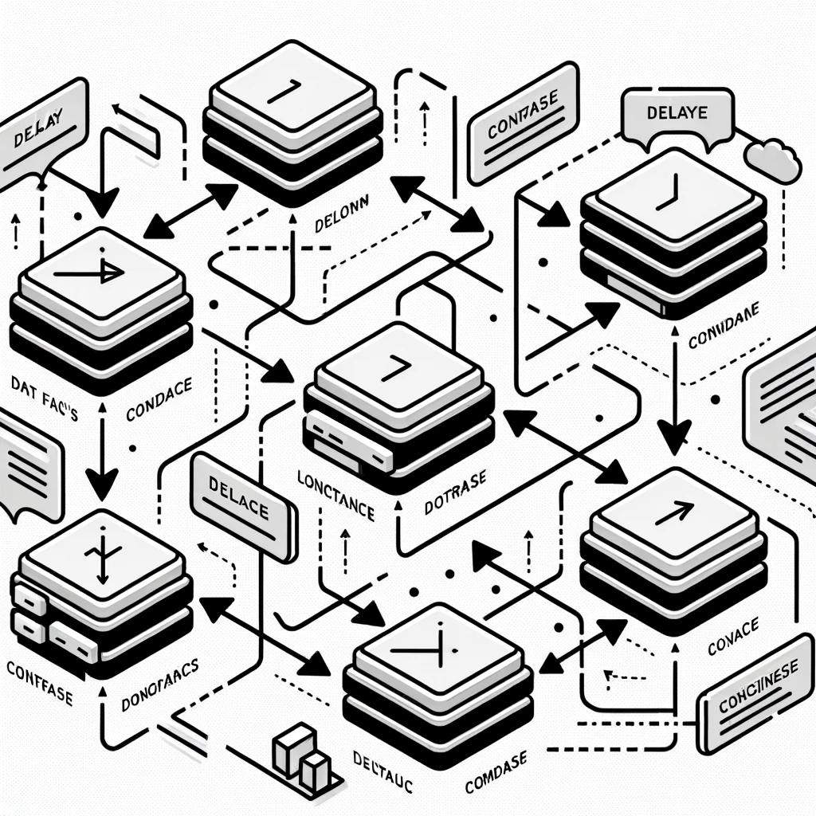
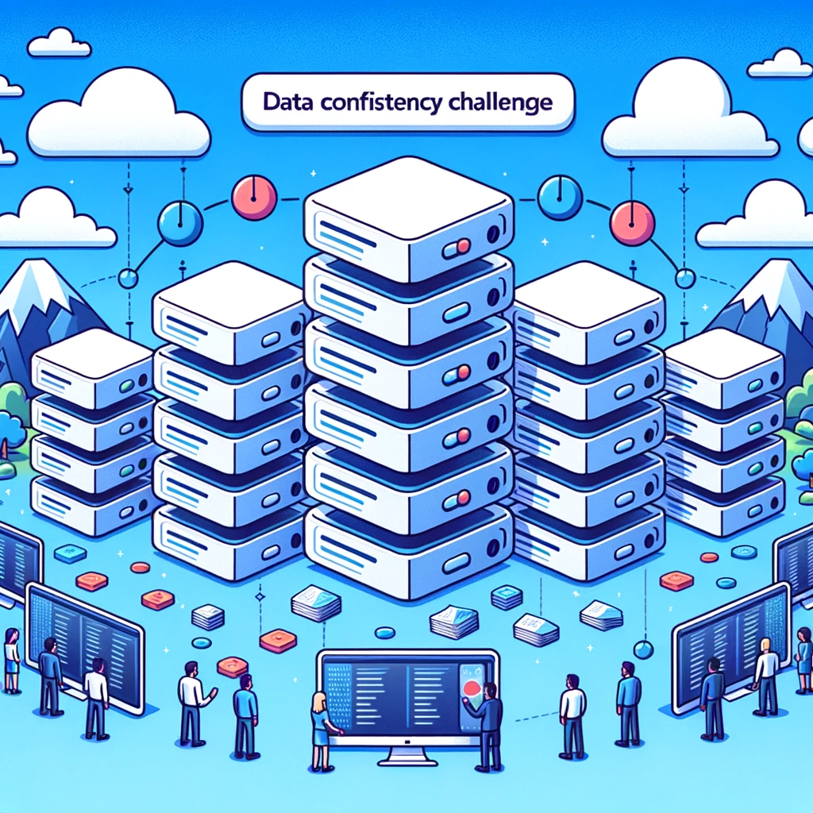
分散式查詢的挑戰
1. 分散式查詢需要從多台機器上獲取資料，這可能會增加查詢的複雜性和延遲
2. 需要考慮資料的一致性和完整性問題

Slide 57
NoSQL 資料庫介紹

Slide 58
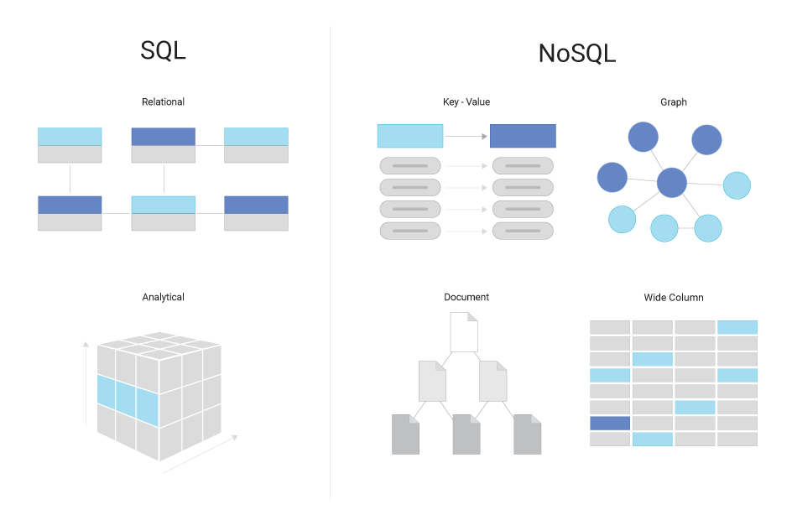
NoSQL 與關聯式資料庫的區別
1. NoSQL 資料庫通常不使用固定的表格結構，而是使用更靈活的資料模型。
2. NoSQL 資料庫設計用於滿足大規模資料和高性能的需求。

Slide 59
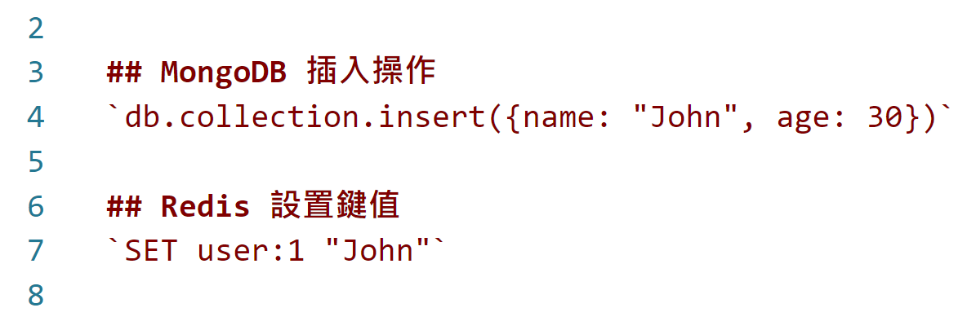
常見的 NoSQL 資料庫 MongoDB、Redis
1. MongoDB 是一個文檔導向的資料庫，適用於存儲大量的非結構化資料
2. Redis 是一個內存中的鍵-值存儲系統，常用於快速緩存

Slide 60
向量資料庫介紹

Slide 61
AI浪潮

Slide 62
向量資料庫的基本概念
1. 向量資料庫是一種特殊的資料庫，專為高效處理向量數據而設計
2. 它可以快速進行向量間的相似性比較和搜索
3. 範例：使用向量資料庫進行圖像或文本的相似性搜索
4. 範例：計算兩個向量之間的餘弦相似性

Slide 63
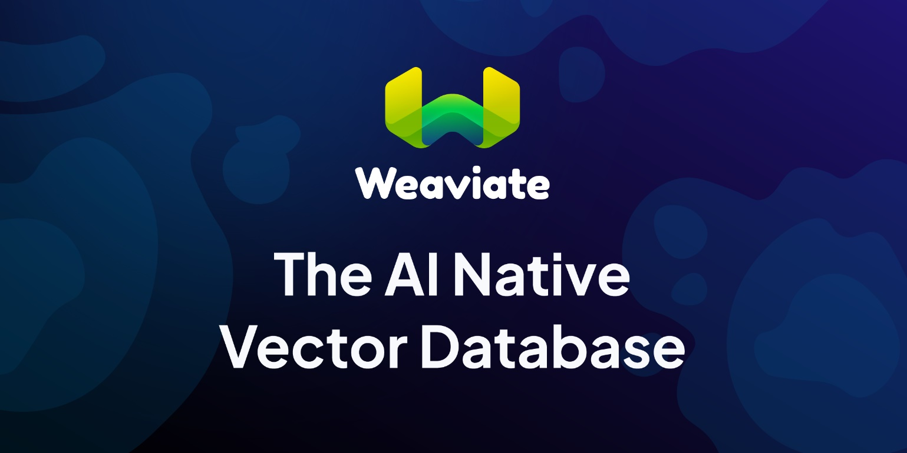
常見的向量資料庫工具
1. Weaviate、qdrant 和 Chroma 是一些流行的向量資料庫工具。
2. 這些工具提供了高效的語意搜索, 混合搜索等功能。

Slide 64
向量資料庫的適用場景
1. 當需要進行大量的向量相似性比較和搜索時
2. 適用於機器學習、圖像識別和推薦系統等應用
3. 範例：基於用戶的購物歷史，使用向量資料庫推薦相似的商品

Slide 65
演示-向量資料庫 - 安裝 Weaviate

Slide 66
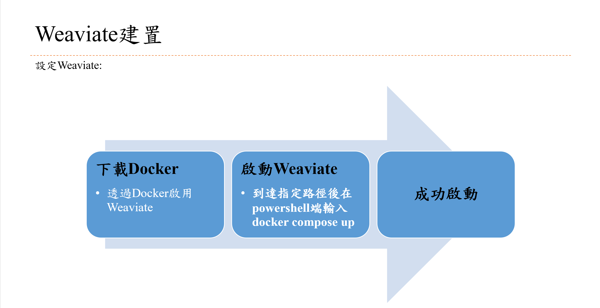

Slide 67
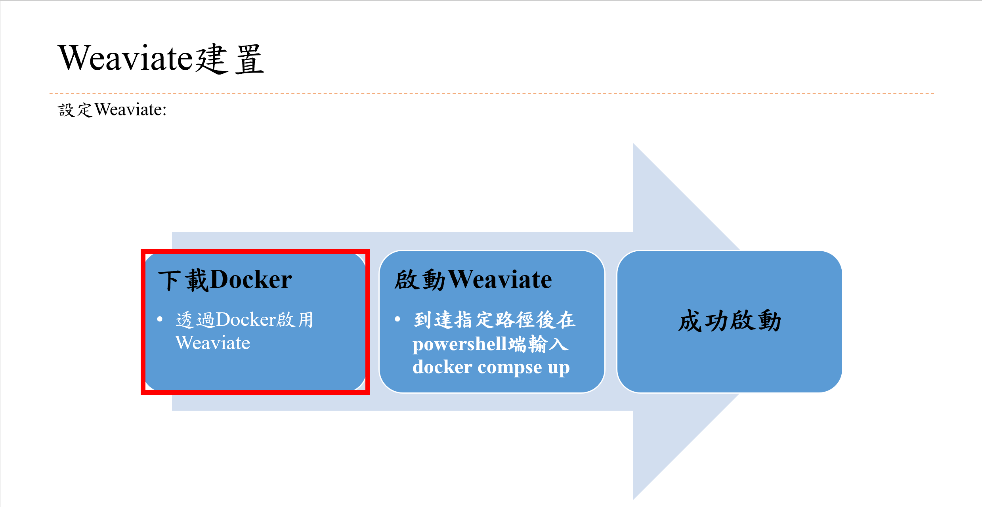

Slide 68
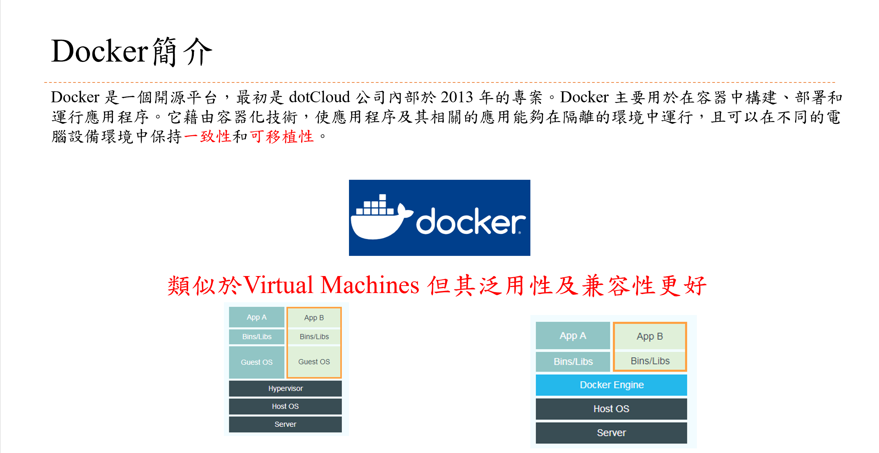

Slide 69
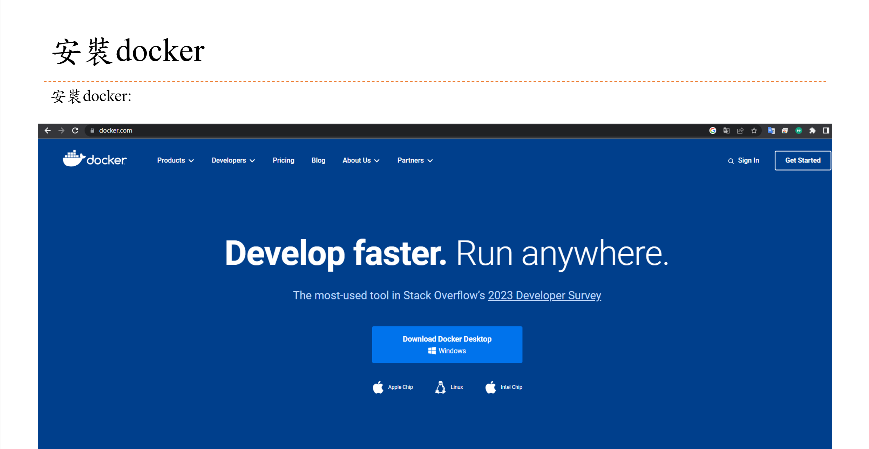

Slide 70
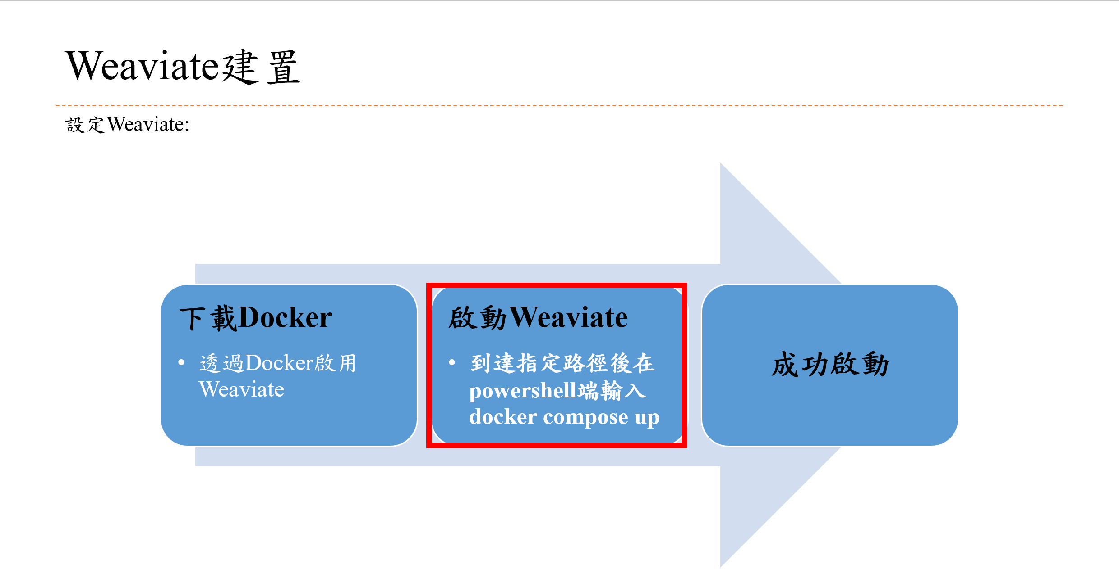

Slide 71
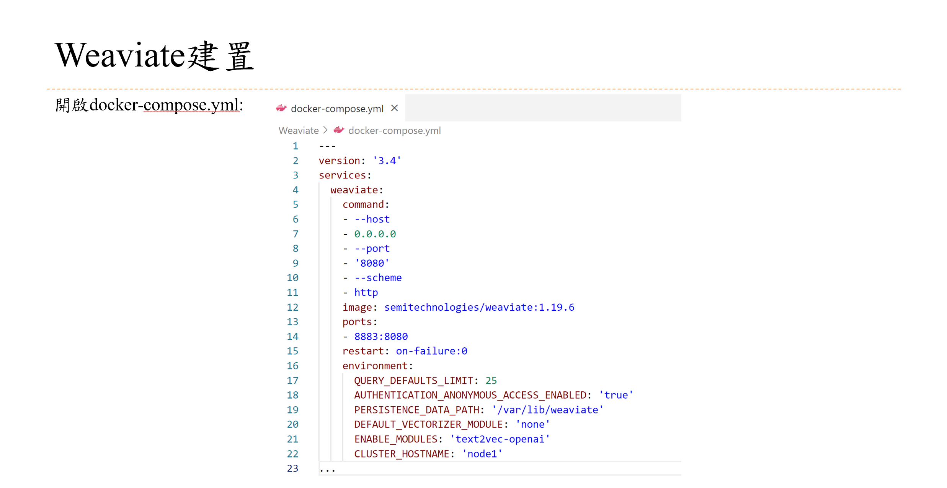

Slide 72
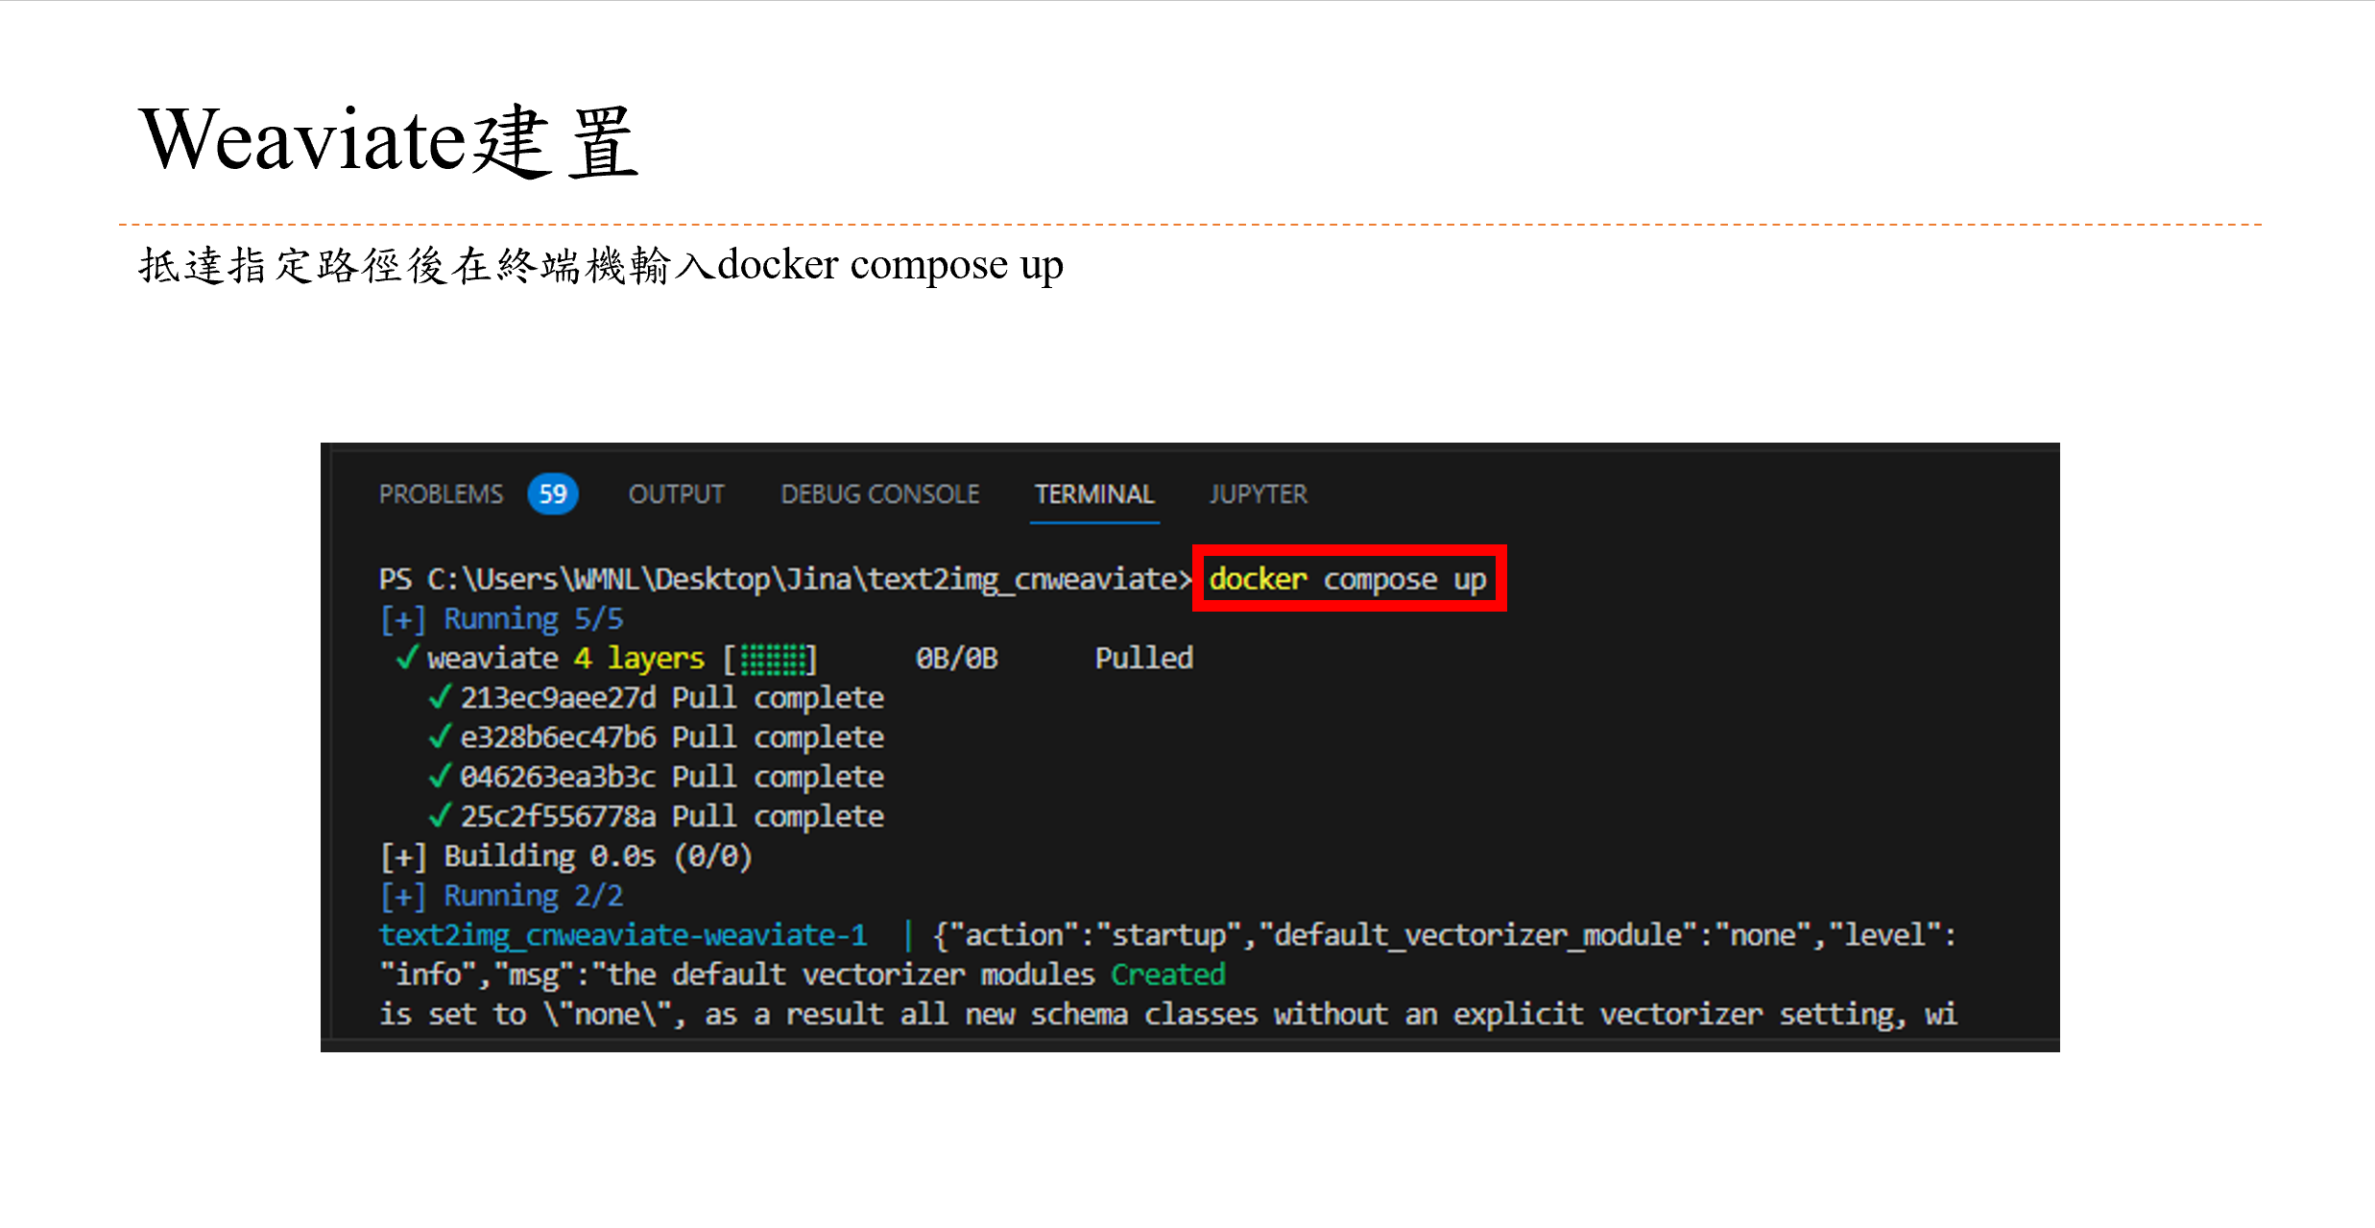

Slide 73
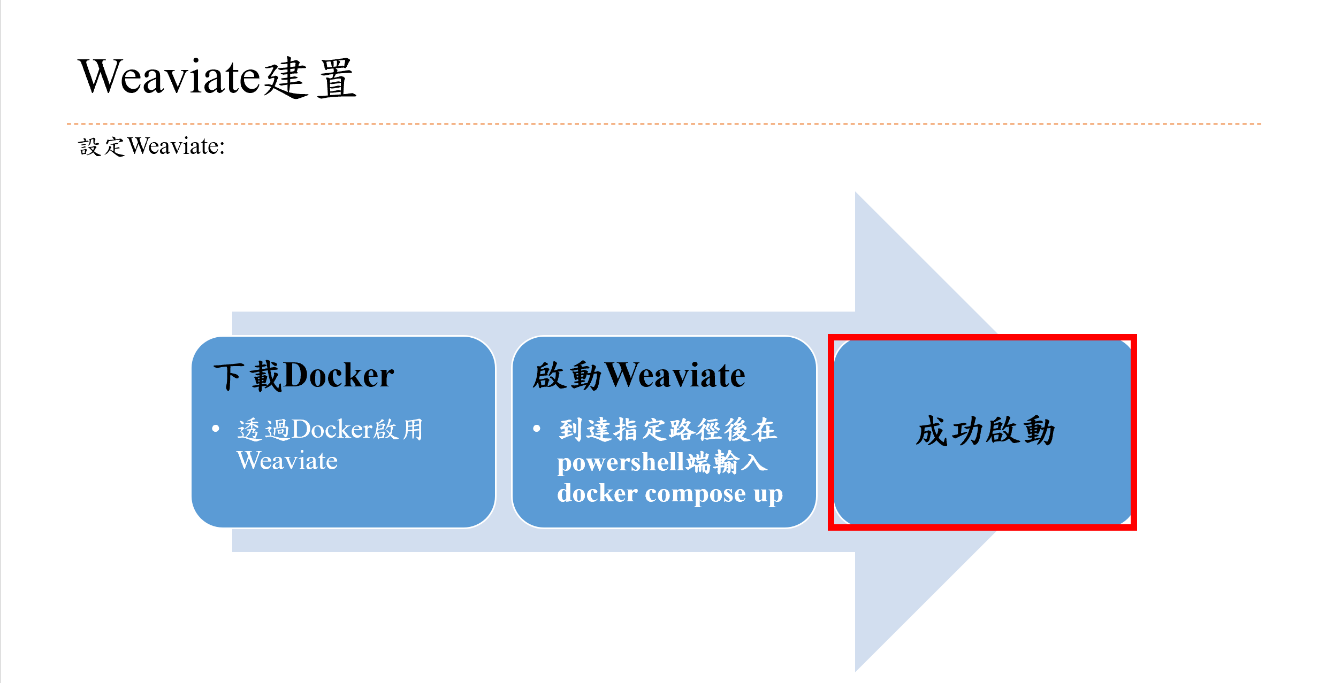

Slide 74
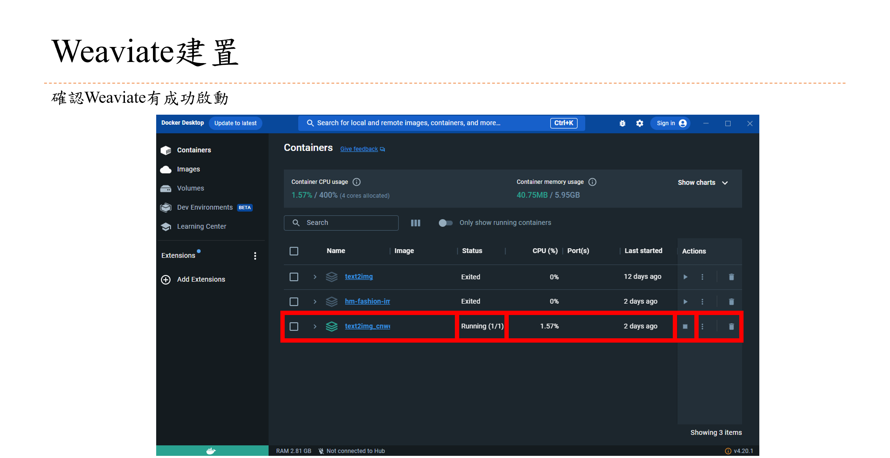

Slide 75
演示-向量資料庫 - 使用 Weaviate 做Top1向量查詢

Slide 76
Contact me

Slide 77
Instagram: justin.hsu.99 Justin.hsu.1019@gmail.com

